Slide 1
Chap 5.3
微积分基本定理

Slide 2
我们面临的问题
不用定义的方式，能否计算定积分？

Slide 3

5.3.1 原函数与变上限积分
■ 原函数
对函数 f (x),若存在F(x) 使得
则称F(x)是f(x)在I 的一个原函数
例 (x³)’=3x² ⇒x³是3x²在R的一个原函数
➢ 原函数不惟一
➢ F (x)是f (x)的一个原函数
⇒ F(x)＋C 是f (x) 的全体原函数

Slide 4
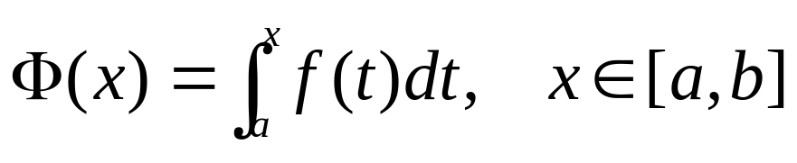
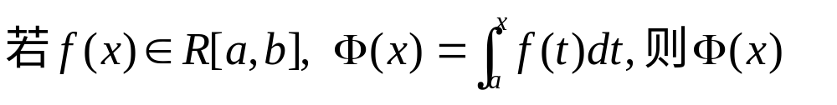
■ 变上限积分
若 f (x)∈R[a, b]，定义函数
为f (x)在[a, b]的变上限积分
变上限积分的性质
➢ 连续性
在[a,b]连续

Slide 5
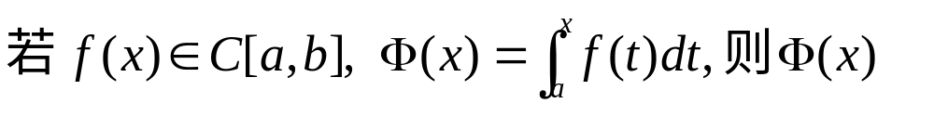
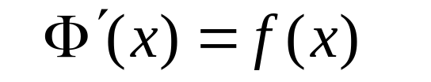
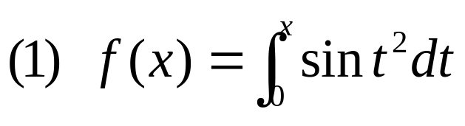
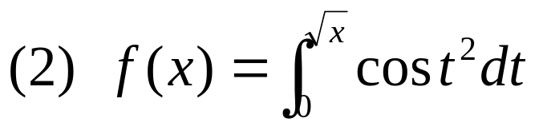
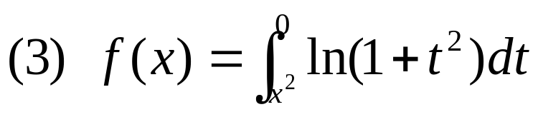
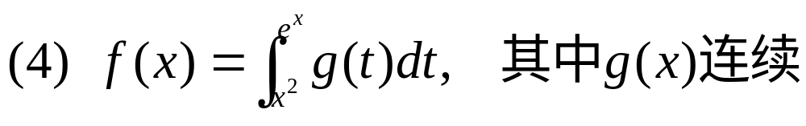
➢ 可微性
在[a,b]可导，且
例 求下列函数的导数

Slide 6
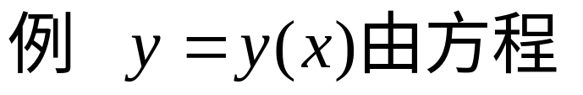
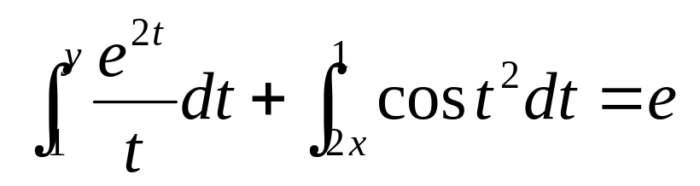
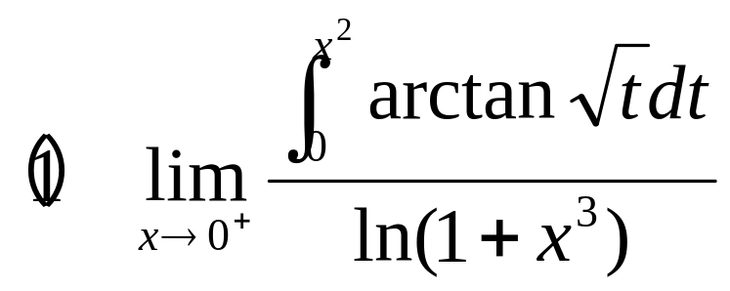
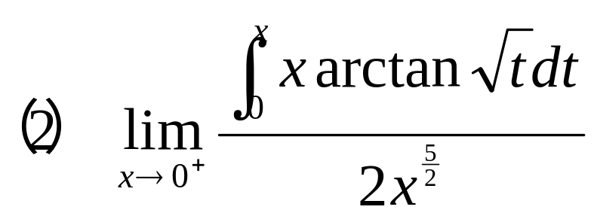
确定，试求y 的导数y ’(x)
例 求下列极限

Slide 7
H.W 习题5
11 (3) - (8)
12 13 14
15

Slide 8
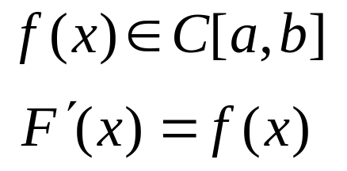
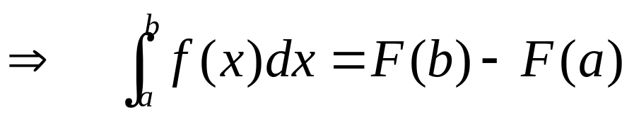
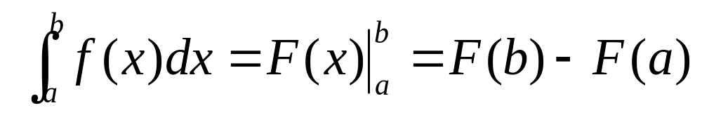
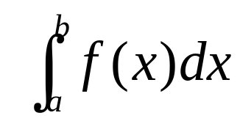
5.3.2 微积分基本定理
（Newton-Leibnitz 公式）
➢ 引进写法
➢ 说明求定积分
的值归结为求出
f(x)的一个原函数

Slide 9
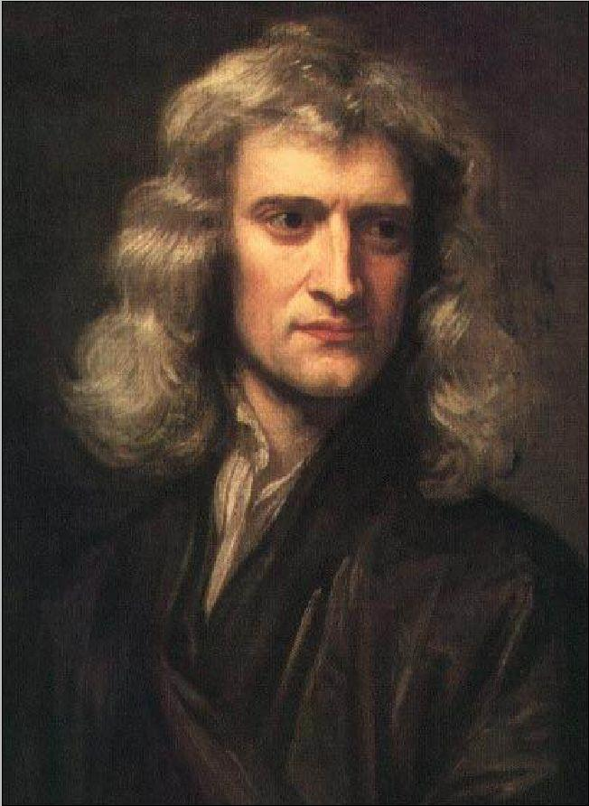
■ 艾萨克 • 牛顿 Sir Isaac Newton
(英格兰 1643－1727年)
➢ 科学史上最有影响力的人
物理学家 数学家 天文学家
哲学家
➢ 兴趣广泛 思考深刻
我把问题时时放在心头，直到一点曙光逐渐破晓终而变成阳光普照
➢ 专心于科学研究到痴情

Slide 10
➢ 为人谦虚、低调
大部分著作在朋友极力劝告和请求下发表
If I have seen further it is by standing on ye shoulders of Giants.
"我不知道世上的人對我會怎麼看；但自認為我不過像一個在海邊玩耍的孩童，不時為拾到幾塊異乎尋常地美妙的卵石或貝殼而沾沾自喜，對於展現在我面前的浩翰的真理海洋，卻全然沒有發現。"
➢ 性格内向 独身一生 永垂史册
让我们欢呼，曾经存在过这样伟大的人类之光

Slide 11
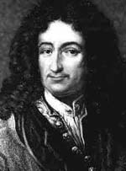
■ 莱布尼兹 Leibniz
（德国1646～1716）
➢ 微积分的另一创始人
➢ 数学史上最伟大的符号学者
➢ 把一切领域的知识作为自己追求
的目标
研究涉及数学、物理、逻辑、生物、化学、地理解剖学、航海学、地质、语言、法学、哲学、历史和外交等。

Slide 12
➢ 思想活跃 重视交流
莱布尼兹是乐于看到自己提供的种子在别人的植物园里开花的人
➢ 一生未婚 未当教授 几乎不进教堂

